Slide 1
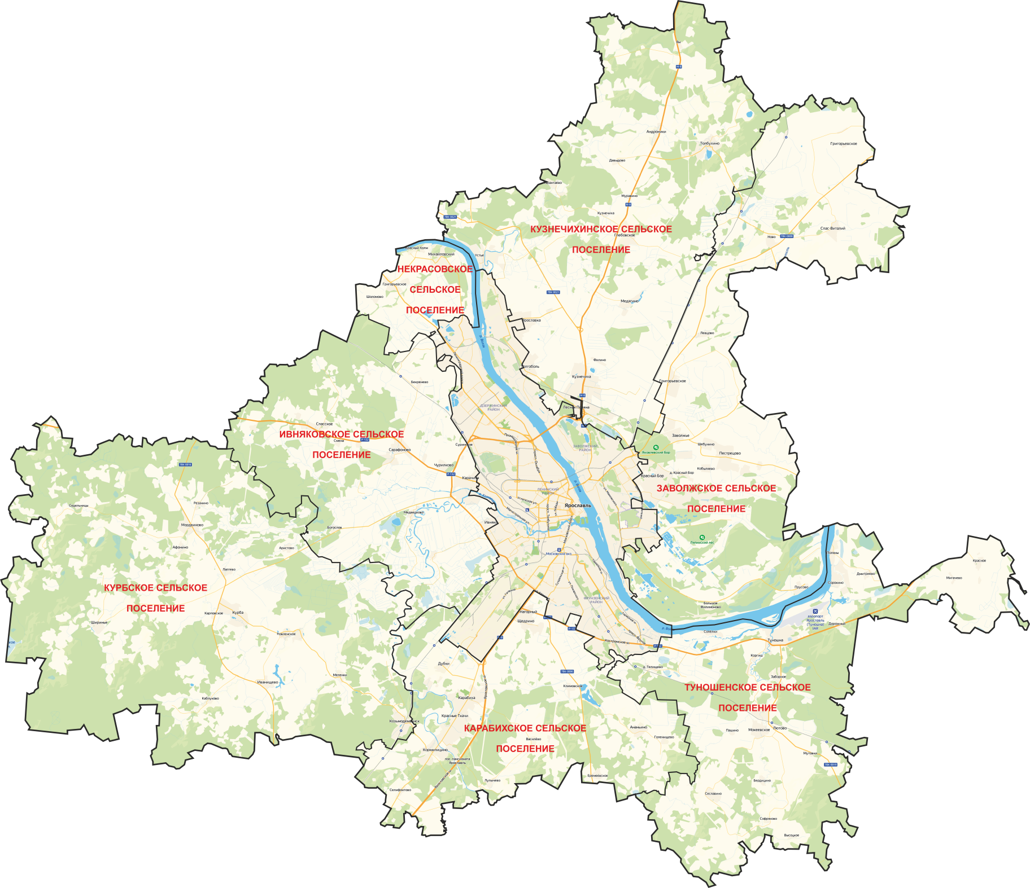
Система образования Ярославского муниципального района
Общеобразовательные учреждения, в том числе Начальные школы | 47 | 7242ч.
Дошкольное образование |  | 2955 ч.
Детские сады | 17 | 2082 ч.
Дошкольные группы в общеобразовательных учреждениях | 15 | 873 ч.
Учреждения дополнительного образования детей | 4 | 2696 ч.
Программы дополнительного образования | 26 | 8301 ч.

Slide 2
ЯРОСЛАВСКИЙ МУНИЦИПАЛЬНЫЙ ОКРУГ
Отчет о реализации инновационного проекта в 2024-2025 учебном году
Основные цели инновационного проекта в 2024-2025 учебном году : 1. Укрепление семейных ценностей. 2. Повышение педагогической культуры родителей. 3. Развитие партнерских отношений между школой и семьей. 4..Создание благоприятного психологического климата. 5. Организация совместного досуга.
Промежуточные/итоговые результаты и продукты МИП 1. Увеличение вовлеченности родителей. 2.Увеличение коммуникации между школой и семьей .3. Положительные изменения в детско-родительских оотношениях.4. Укрепление школьного сообщества.,
Наименование ОО МОУ Сарафоновская СШ ЯМР
Оценка работы в 2024-2025 учебном году в соответствии с календарным планом, возможность продолжения работы в следующем учебном году. Промежуточные результаты показывают, что семейный клуб начитает выполнять свою миссию, но для устойчивого эффекта важно продолжать работу, адаптировать форматы под запросы участников и расширить направления деятельности
Тема инновационной площадки « Семейный клуб как создание условий в реализации воспитательного и культурно-образовательного потенциала семьи»
Научный руководитель по
теме (если есть)
Наименование задачи | Наименование мероприятия | Срок реализации | Ожидаемый результат реализации проекта | Полученный результат реализации проекта
Определение проблем в работе с родителями в организации учебно-воспитательного процесса в школе | Заседание КОУЧ-групп по плану работы . | Август-сентябрь 2024 | Выявление трудностей педагогов в организации работы с родителями | Трудности педагогов в организации работы с родителями определены.
Создание площадки для обсуждения родителями и педагогами эффективных методов воспитания | Проведение анкетирования родителей и педагогов для выявления запросов. | Сентябрь-октябрь 2024 г. | Вовлечение родителей и педагогов в социально- значимую деятельность. Формирование доверительных отношений между участниками образовательного процесса. | Организованы и проведены классные родительские собрания, обработаны анкеты родителей. Проведены индивидуальные консультации с педагогами.
Создание площадки для обсуждения родителями и педагогами эффективных методов воспитания | Методический семинар « Организация инновационной деятельности в 2024-2027 г.г.» | Сентябрь 2024 г. | Провести анализ инновационной деятельности за 2023-2024 учебный год. Организовать инновационную деятельность на 2024-2027 годы. | Утвержден план инновационной работы на 2024-2027 года. Протокол № 1 от 05.09.2024 г.
Разработка проекта программы работы семейного клуба на 2024-2027 г.г. | Заседание творческой группы по разработке проекта программы семейного клуба. Педсовет « Семейный клуб как создание условий в реализации воспитательного и культурно-образовательного потенциала семьи» | Сентябрь 2024 г. | Создан проект программы семейного клуба. Изучение потребностей, формирование команды, разработка концепции | Рассмотрен проект программы семейного клуба, определены направления работы, назначены руководители направлений.
Проведение анкетирования родителей и педагогов для выявления запросов | Заседания КОУЧ-групп по плану работы. | Октябрь 2024 г. | Ознакомиться с запросами родителей и педагогов. Определить приоритеты работы школы. | По итогам анкетирования скорректирована работа инновационной деятельности в 2024-2025 учебном году.
Создание пространства для взаимодействия детей, родителей и педагогов. | Заседание ученического совета школы с повесткой: 1. Участие детей в работе семейного клуба. | Октябрь 2024 г. | Вовлечение обучающихся в образовательный процесс и школьную жизнь. | Спланированы мероприятия в которых будут вовлечены обучающиеся школы.
Повышение качества образования и воспитания обучающихся | Заседания КОУЧ-групп по плану работы. | В течение учебного года | Определение промежуточных результатов по инновационной работе школы | Заседания проводятся. Основания Протоколы заседаний.
Формирование положительного отношения к школе. Повышение качества образования. | Организация выставок поделок из бросового и природного материала. | Октябрь 2024 г. | Вовлечение родителей и обучающихся в образовательный процесс и школьную жизнь. | Подведены итоги выставки. Обучающиеся и родители награждены грамотами и благодарственными письмами.
Вовлечение родителей в образовательный процесс и школьную жизнь. | Общешкольное родительское собрание по созданию семейного клуба. | Ноябрь 2024 г. | Создание инициативной группы –активные родители. | Утвержден план работы клуба , определены основные направления работы на 2024-2025 учебный год. Протокол собрания.
Создание пространства для взаимодействия детей, родителей и педагогов. | Организация и проведение шахматного турнира в семейном клубе | Ноябрь 2024 г. | Пропаганда игры в шахматы. | Проведено мероприятие , способствующее сплочению семьи и школы. Подведены итоги турнира. Обучающиеся и родители награждены грамотами .
Вовлечение родителей в образовательный процесс и школьную жизнь. | Открытие семейного клуба. | 02.12.2024 года | Открытие клуба. Опреление названия , эмблемы. Определение направление работы. | Открыт семейный клуб « Сарафоновская семья». Сценарий открытия клуба.
Формирование доверительных отношений между участниками образовательного процесса | Организация и проведение « Дня открытых дверей в школе | Ноябрь 2024 г. | Посещение уроков родителями по желанию в 1-11 классах | Родители посетили уроки в школе, где обучаются их дети. Положительные отзывы об уроках в соцсетях.
Организация праздников для детей и родителей. | Новогоднее заседание « Семейного клуба» | Декабрь 2024 г. | Создание благоприятного психологического климата | Сценарий заседания клуба. Организовано новогоднее шоу с участием родителей, педагогов и учителей.
Проведение промежуточных итогов реализации Программы работы семейного клуба. | Педагогический совет « Анализ работы по реализации инновационного проекта « Семейный клуб как создание условий в реализации воспитательного и культурно-образовательного потенциала семьи» | Декабрь 2024 | Проанализировать работу по реализации инновационного проекта. | Представлен опыт работы школы на районном фестивале инновационных практик Ярославского муниципального района « ИннОвация» 30.01.2025 г. создана презентация опыта, сопровождение фотографиями
Повышение качества работы с родителями в рамках семейного клуба. | Методический семинар педагогов школы . Анализ работы школы по реализации проекта за 1 полугодие 2024-2025 учебного года. | Декабрь 2024 г. | Проанализировать работу по реализации проекта | Определились проблемы в работе с родителями классных руководителей, в работе с документацией и подготовки классных родительских собраний. Создали рубрики просветительской работы с родителями « Разумейка», « Традиции семьи», « Спросите психолога» Протокол № 2 от 20.12.2024
Вовлечение родителей в образовательный процесс и школьную жизнь. | Участие в районном конкурсе и в презентации проекта кабинета « Истории». | Январь 2025 г. | Вовлечь к участию в конкурсе родителей. | Родители принимали совместное участие в конкурсе кабинетов « История». Помощь родителей в цветной печати, проектировании, осмечивании ремонта кабинета, в оформлении. После участия в районном конкурсе кабинетов родители подали заявку в участи в региональном этапе создания кабинета.
Проведение мероприятий способствующих сплочению семьи и школы. | Организация профориентационной работы с обучающимися | Январь 2025 г. | Привлечь родителей для профориентационной работы с обучающимися | Родители провели профориентационное занятие по педагогическим специальностям. ( ознакомились дети с профессией учитель, учитель-логопед, учитель-дефектолог) 21 учащийся 9 класса
Повышение качества работы с родителями в рамках семейного клуба. | Методический семинар « Проблемы и перспективы взаимодействия классного руководителя и родителей» | Январь 2025 г. | Повысить уровень работы классных руководителей с родителями. Научить учителей умению преодолевать конфликты с родителями и детьми. | Протокол № 3 от 16.01.2025 Даны рекомендации классным руководителям по работе с родителями.
Формирование положительного отношения к школе. Повышение качества образования. | Организация посиделок семейного клуба в школьном краеведческом музее. | В течение учебного года | Привитие чувство любви к малой Родине. | Организованы посиделки. Помощь родителям в участии к конкурсе музеев. Пополнение музея экспонатами. 3 место в конкурсе музеев ЯМР.
Формирование положительного отношения к школе. Повышение качества образования. | Организация выставок поделок из бросового и природного материала. Организация выставки новогодних ёлок. | Декабрь 2024 | Вовлечение родителей в образовательный процесс и школьную жизнь. | Подведены итоги выставки. Обучающиеся и родители награждены грамотами и благодарственными письмами.
Формирование на примерах мирового искусства , а также жизни семейных пар. | Организация фотовыставки « Я и моя семья» | Сентябрь 2024 г. | Вовлечение родителей и детей в образовательный процесс и школьную жизнь. | Подведены итоги выставки. Обучающиеся и родители награждены грамотами и благодарственными письмами.
Формирование на примерах мирового искусства , а также жизни семейных пар. | Организация « История моей семьи» | Май 2025 г. | Вовлечение родителей и детей в социально-значимую деятельность. Патриотическое воспитание школьников. | Дети приняли участие в онлайн-мосте посвященному 80-летию Победы в Великой Отечественной войне в ЯМР
Развитие и укрепление партнерских отношений между школой, родителями и учащимися. Повышение родительской культуры. | Организация лектория семейного воспитания для родителей . Общешкольное родительское собрание: « отцовство – потерянный в наше время дар, и для его возвращения в современную жизнь нужно приложить усилия» | Март 2025 | Формирование психолого-педагогической грамотности родителей. | Программа лектория составлена. Протокол родительского собрания от 13.03.2025 года. Сценарий родительского собрания.
Повышение качества работы с родителями в рамках семейного клуба. | Участие родителей в мероприятиях школы: « День знаний»; « Смотр строя и песни»; « До свидания начальная школа»; « Последний звонок»; Участие в спортивных мероприятиях и мероприятиях по туризму | В течение учебного года | Вовлечение родителей и детей в социально-значимую деятельность, в школьную жизнь. | Родители участники школьных мероприятий. Дети стали с удовольствием посещать мероприятия, гордиться своими родителями. Повысилась активность родителей у участии в работе Управляющего совета и в школьных мероприятиях. Составлены сценарии мероприятий.
Повышение качества работы с родителями в рамках семейного клуба. | Методический семинар для учителей . Повестка. Решение задач по педагогической этике. Трудности в общении с родителями | Апрель 2025 г. | Консультационная поддержка педагогов по актуальным вопросам во взаимодействии школы и семьи. | Протокол № 4 от 30.04.2025 г. даны рекомендации учителям и классным руководителям по взаимодействию с родителями.
Вовлечение родителей в образовательный процесс и школьную жизнь. | Организация совместного досуга. Организация классных огоньков, экскурсий. | В течение 2024-2025 учебного года. | Поддержка семей, профилактика конфликтов и стрессов. | Увеличение колличества родителей принимающих в совместных классных мероприятиях.
Подведение промежуточных итогов реализации инновационного проекта | Заседание КОУЧ-групп по плану работы. | Май 2025 года | Проанализировать работу, отметить положительные стороны инновационной деятельности в 2024-2025 учебном году. | Положительные изменения в детско-родительских отношениях. Участие родителей в совместных мероприятиях. Рост посещаемости родительских собраний и школьных мероприятий. Появлнение инициативных групп.
Сроки и этапы работы над темой
01.09.2024-31.08.2027
Охват педагогических работников
инновационной деятельностью
(в %)- 100%

Slide 3
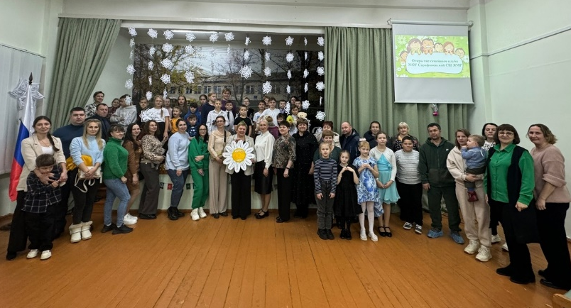
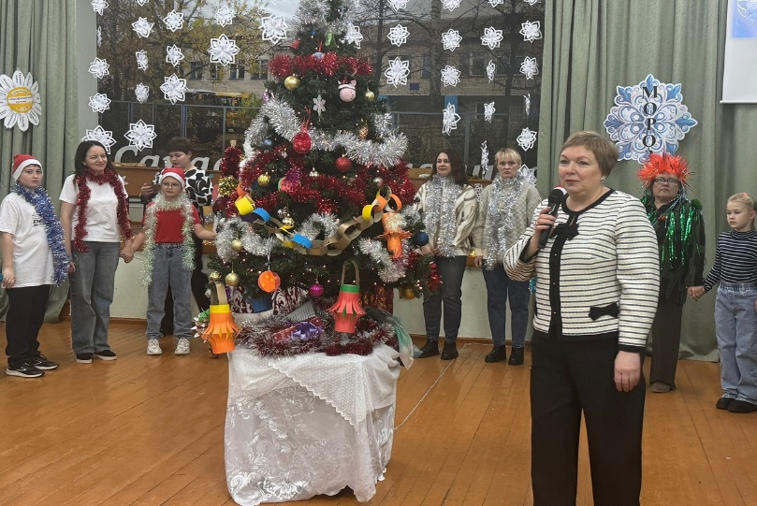
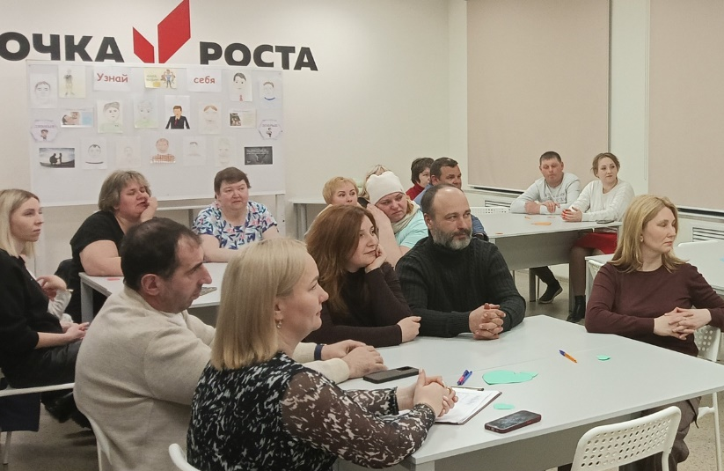
ЯРОСЛАВСКИЙ МУНИЦИПАЛЬНЫЙ ОКРУГ
Фотоотчет о реализации инновационного проекта в 2024-2025 учебном году
Открытость информации об инновационной деятельности
Открытие семейного клуба «Сарафоновская семья» 05.12.2024 г.
Шахматный турнир среди членов семейного клуба 18.12.2024 г.
официальный сайт
образовательной организации:
https://saraf-yar.edu.yar.ru/innovatsionnaya_deyatelnost/semeyniy_klub_kak_sozdanie_107.html
Новый год в семейном клубе 24.12.2024 г.
Заседание семейного клуба на тему «Роль отцовства в жизни детей» 13.03.2025 г.

